Slide 1
ACHIEVEMENT BOARD RANKING GAME
Updated 05/04/2021

Slide 2








Flow UI Thử thách thông thái (Game 1)
GAME 1
PHÂN LOẠI DƯỠNG CHẤT
Giao diện
chơi game
BXH tháng 04
Play Game
Hướng dẫn chơi game
Xem chi tiết
Bảng xếp hạng game
(1) Màn hình trang chủ Hub “Hộ sinh tài trí”
(2) Màn hình danh sách game
(3) Màn hình bảng xếp hạng game
(4) Màn hình chơi game 1
*For demo only

Slide 3

Flow UI Thử thách thông thái (Game 2)
GAME 2
BỘ BA DƯỠNG CHẤT VÀNG
Giao diện
chơi game
BXH tháng 04
BỘ BA
DƯỠNG CHẤT VÀNG
Play Game
Hướng dẫn chơi game
Xem chi tiết
Bảng xếp hạng game
Thể lệ
(1) Màn hình trang chủ Hub “Hộ sinh tài trí”
(2) Màn hình danh sách game
(3) Màn hình bảng xếp hạng game
(4) Màn hình chơi game 2
*For demo only

Slide 4
Giao diện màn hình bảng xếp hạng game (Demo game 1)
1
GAME 1
PHÂN LOẠI DƯỠNG CHẤT
3
Tên game
Username
“Bảng xếp hạng tháng [tháng hiện tại]”
Điểm thành tích cá nhân:
4.1. Xếp hạng = Thứ hạng đạt được trong tháng (refresh theo tháng)
4.2. Tổng điểm = Tổng số điểm chơi game trong tháng (số điểm cộng dồn của TẤT CẢ CÁC LẦN CHƠI GAME)
5. Nút “Play game” → Click vào hiện pop-up thông báo cộng điểm (+20 điểm cho lần đầu tiên chơi game/ mỗi game) → Đóng pop-up dẫn đến Màn hình chơi game
6. Bảng xếp hạng game theo tháng → Chỉ hiện danh sách top 10 game (Update dữ liệu mỗi 30 giây)
7. Click vào “Xem chi tiết” → Hiện danh sách xếp hạng của tất cả user (Phân trang dữ liệu, không update dữ liệu khi user đang ở màn hình này, back ra vào lại mới load lại dữ liệu)
8. Hướng dẫn chơi game → Click vào dẫn đến màn hình hướng dẫn chơi game (chưa thiết kế)
2
BXH tháng 04
4.2
4.1
Play Game
Hướng dẫn chơi game
Xem chi tiết
Bảng xếp hạng game
7
8
6

Slide 5

Chi tiết bảng xếp hạng game (Demo game 1)
GAME 1
PHÂN LOẠI DƯỠNG CHẤT
Hiện danh sách các user xếp hạng từ cao đến thấp theo ưu tiên sau: + Ưu tiên 1: Điểm tổng + Ưu tiên 2: Thời gian cuối cùng user đạt được điểm tổng (sau tất cả các lần chơi)
Thông tin hiển thị bao gồm: thứ hạng, avatar, username, tổng điểm trong tháng
Phân biệt màu sắc của hạng 1, 2, 3 và các hạng còn lại (tương tự achievement board của app)
Hiện danh sách top 10 game. Có thể xem chi tiết danh sách xếp hạng của tất cả user chơi game khi click vào “Xem chi tiết”
Refresh dữ liệu theo tháng → Thời gian cut off: 23h59m59s ngày cuối cùng của tháng
BXH tháng 04
Play Game
Hướng dẫn chơi game
Xem chi tiết
Bảng xếp hạng game

Slide 6
Màn hình hướng dẫn chơi game
Đang cập nhật

Slide 7
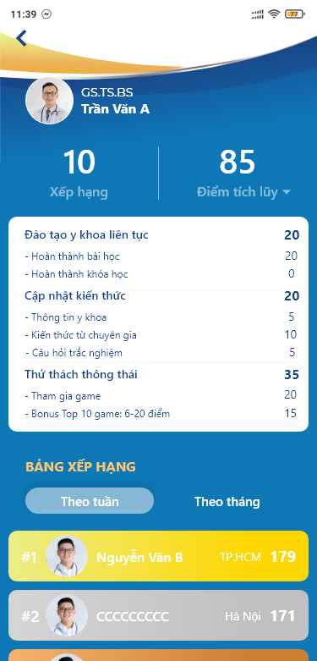
*Scheme điểm Top 10 của tháng: Đối với các users đạt top 10 /tháng trong bảng xếp hạng game sẽ được cộng thêm điểm vào Điểm tích lũy ở Achievement Board của Hub.
Thông tin chi tiết:
Vị trí cộng điểm: quy đổi thành điểm cộng trong achievement board của Hub “Hộ sinh tài trí” (Như hình bên)
Thời gian cut-off (thời gian kết điểm trong tháng): 23h59m59s ngày cuối cùng của tháng.
Thời gian cộng điểm vào điểm tích lũy Achievement board của Hub → Vào 00:00 ngày 1 của tháng kế tiếp
Scheme điểm:
User xếp hạng 1: +20 điểm
User xếp hạng 2: +15 điểm
User xếp hạng 3: +10 điểm
User xếp hạng 4 đến hạng 10: +6 điểm
*For demo only
Notes:
Propose: Rule đạt điểm top 10 game thiết kế chung với pop-up hình ảnh khi click vào banner animation.

